Slide 1

Elektronické informační zdroje
19.2.2024

Slide 2
Hlavní body školení
Informace o VK UJEP
Co jsou EIZ
Databáze dostupné na Univerzitě J. E. Purkyně
Základy vyhledávání, tvorba dotazu
Ebsco Discovery Service
Praktická část, práce se zdroji

Slide 3
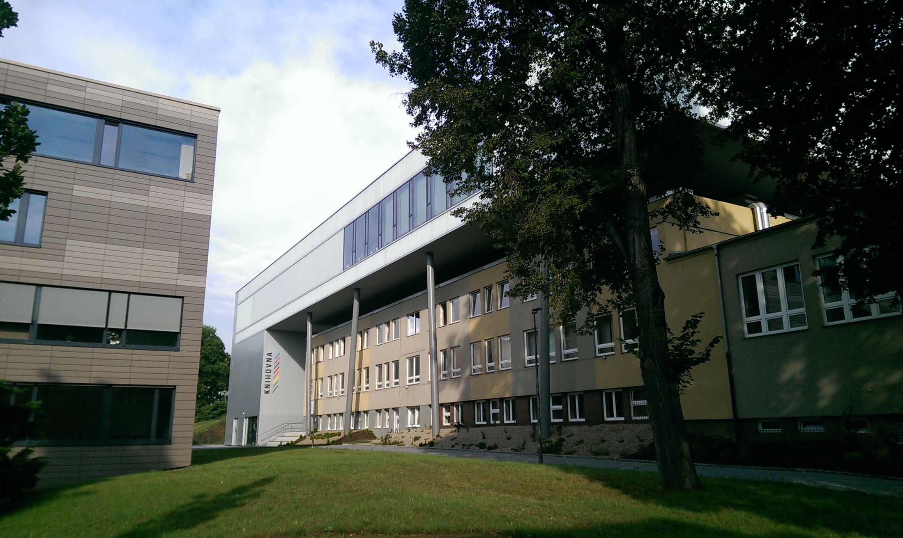
Vědecká knihovna

Slide 4
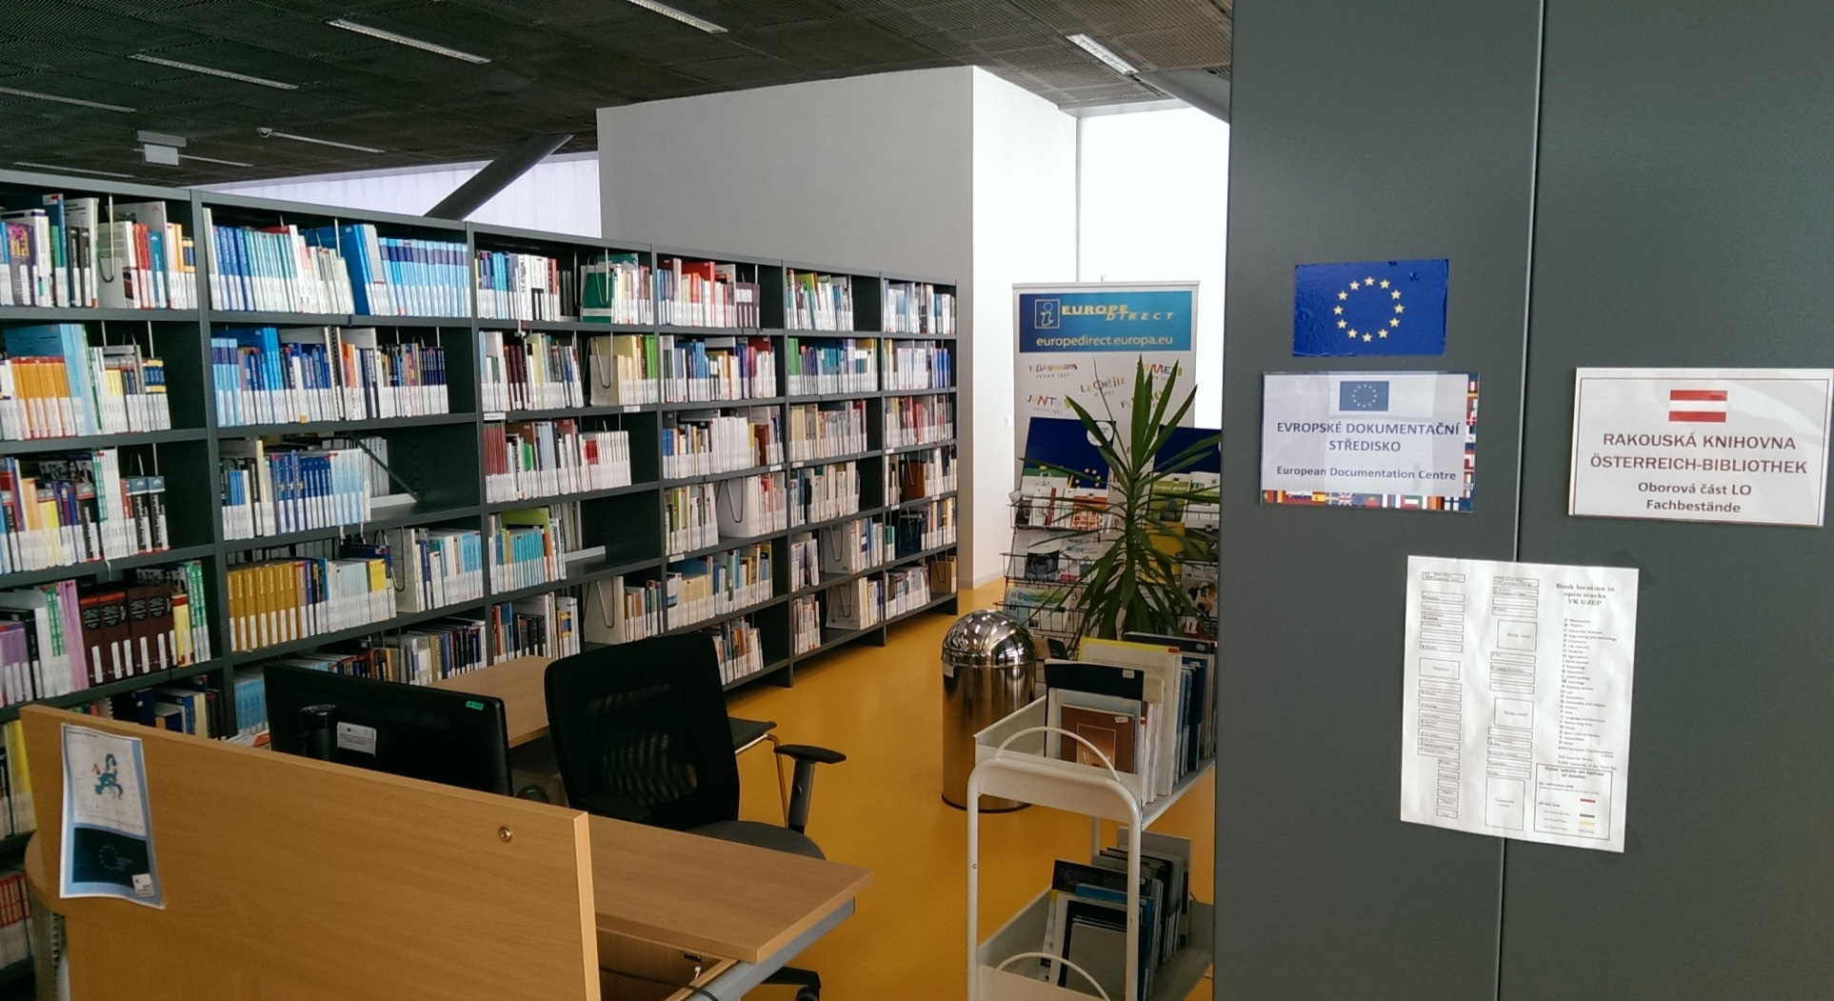
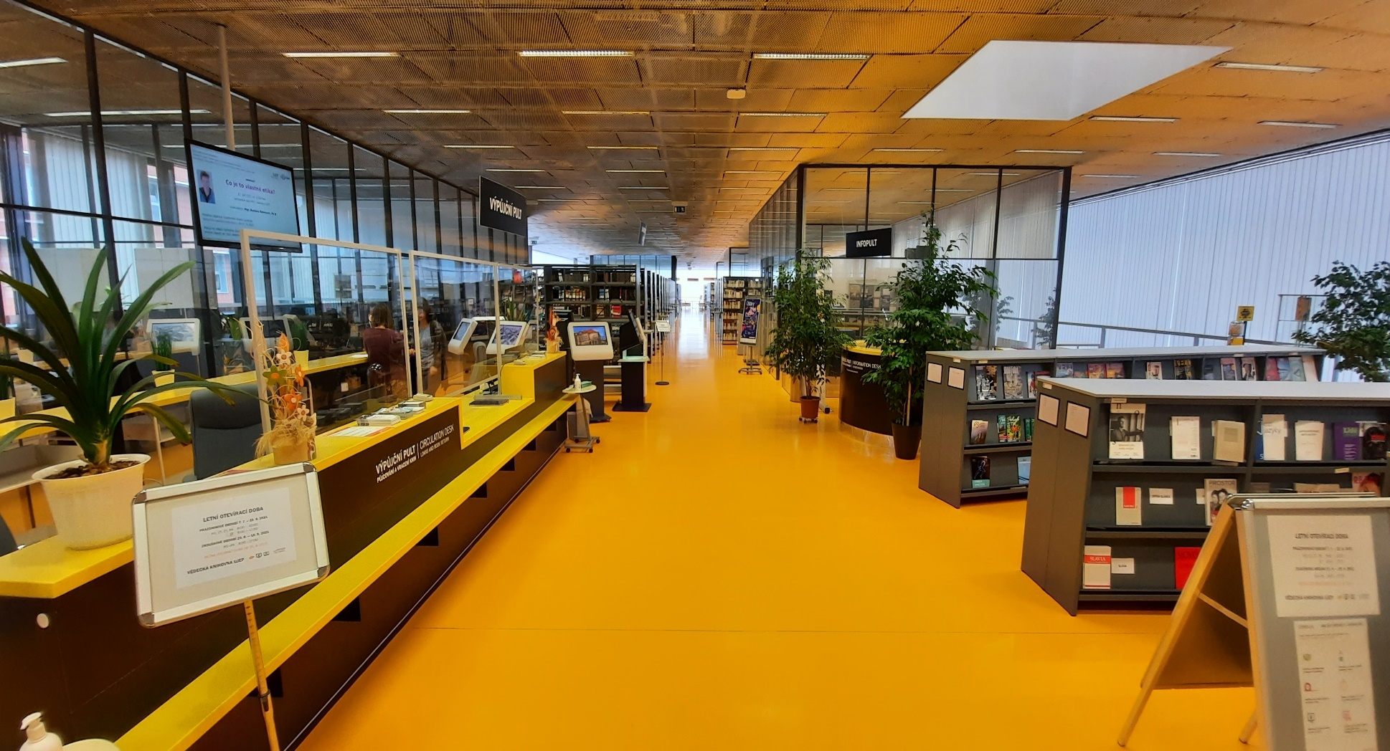
Výpůjční pult a volný výběr

Slide 5
Služby VK UJEP
Knihovní a informační služby na univerzitě
Kopírování, tisk, skenování, knižní scanner, tepelná vazba, lupa, internet (Wi-Fi), čtečky, stolní hry, deky, nabíječky, flash disky
Rešeršní služby (vyhledávání literatury)
Meziknihovní výpůjční služba (MVS)
Informační výchova – školení, instruktáže a poradenství
PC studovny, skupinové studovny, relaxační zóny

Slide 6
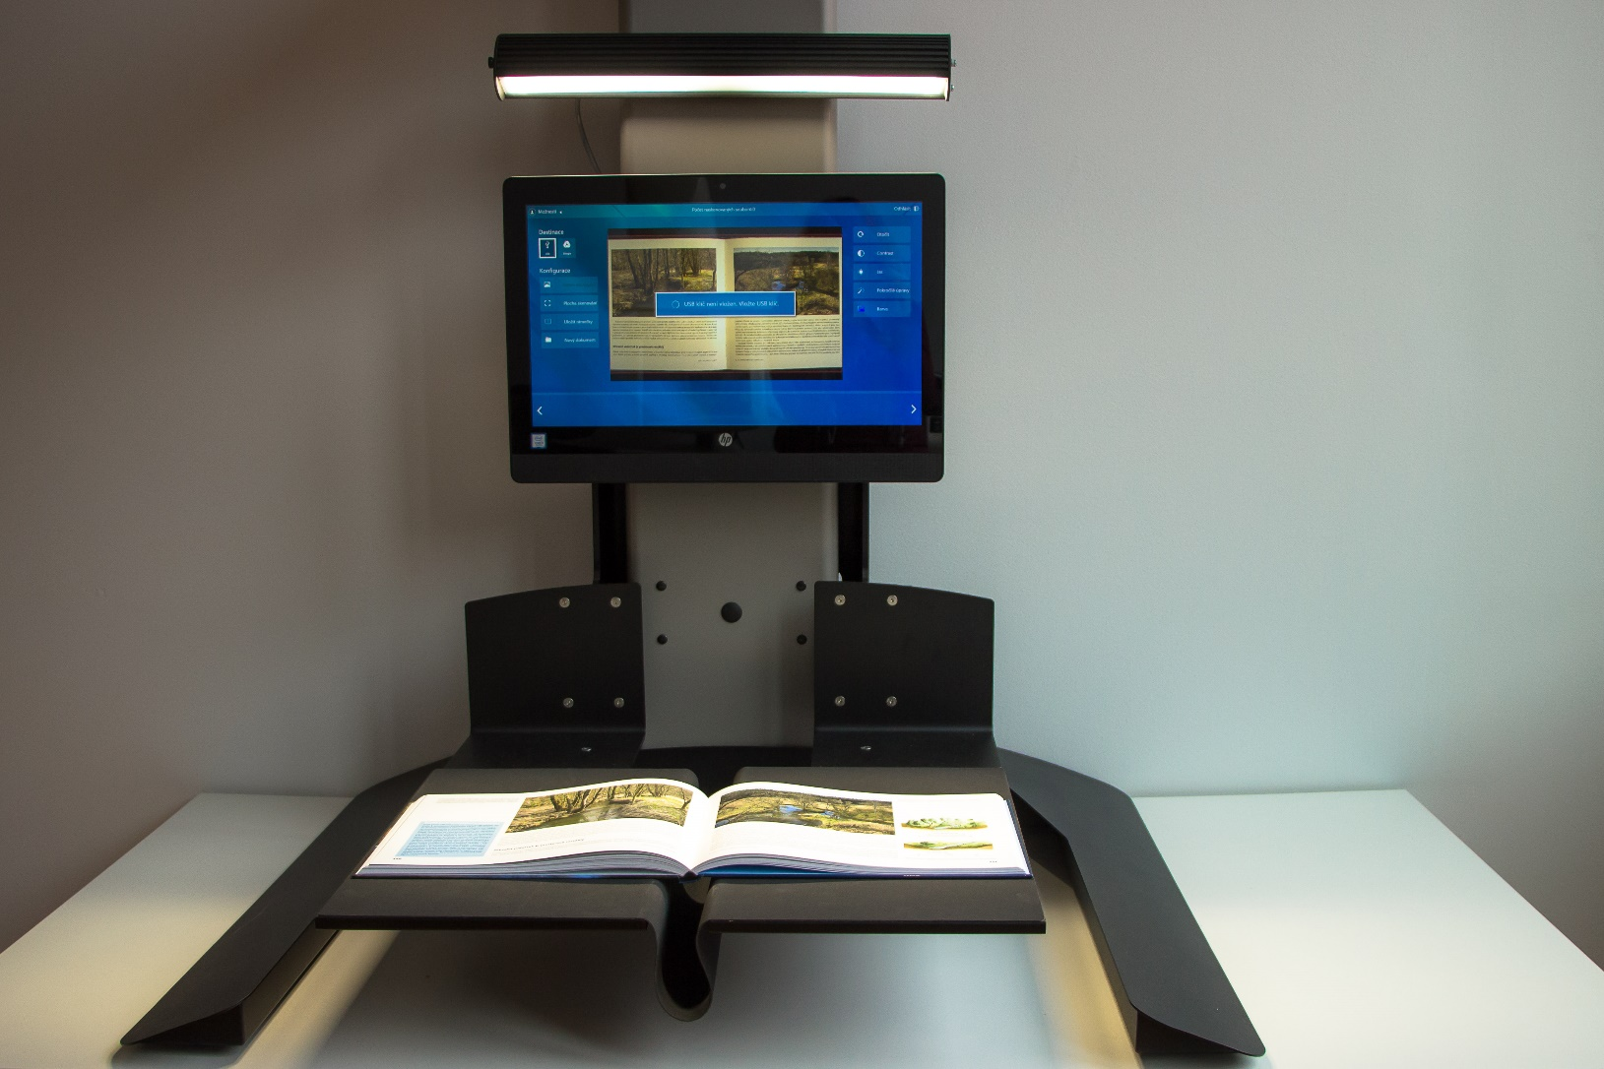
Skener

Slide 7
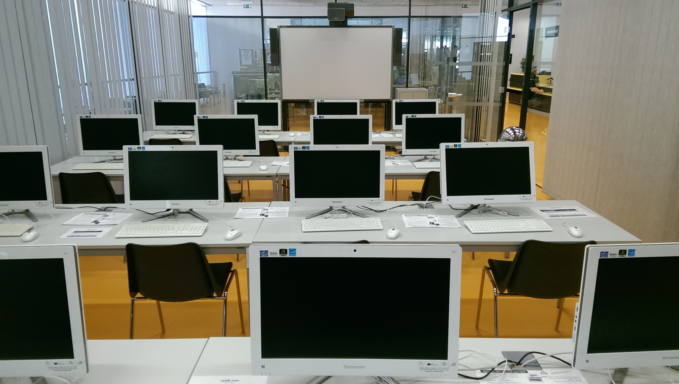
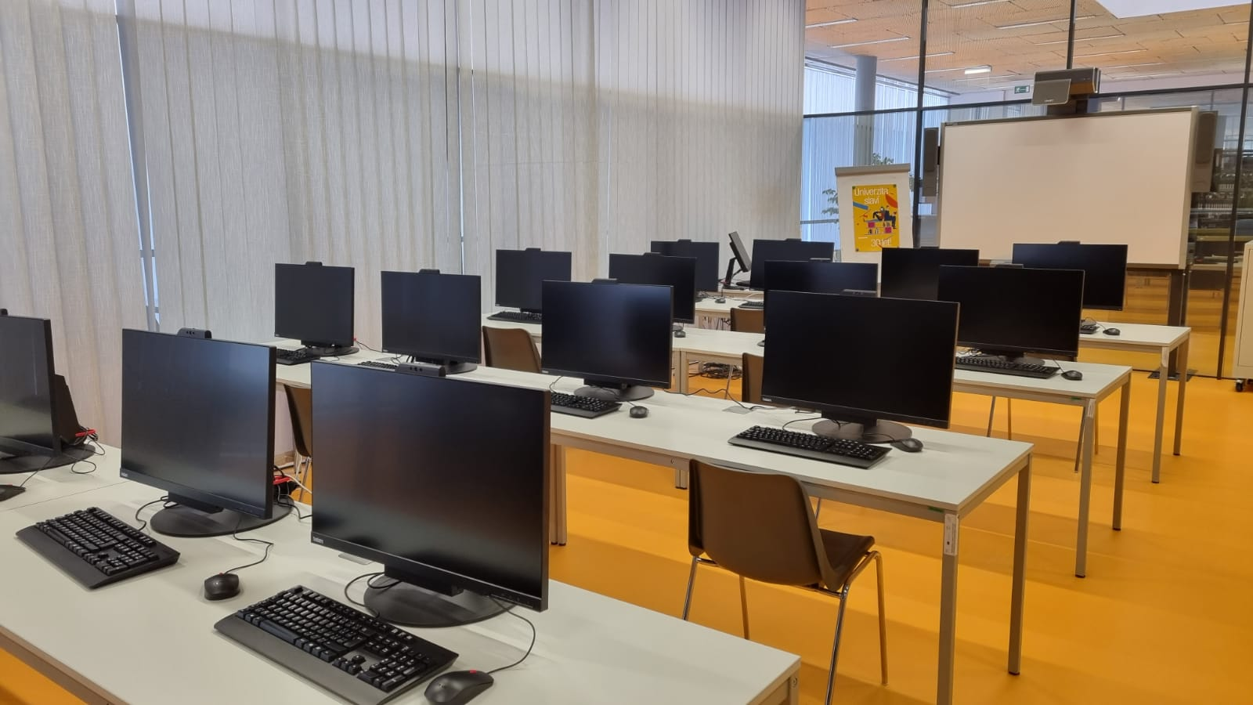
PC studovna

Slide 8
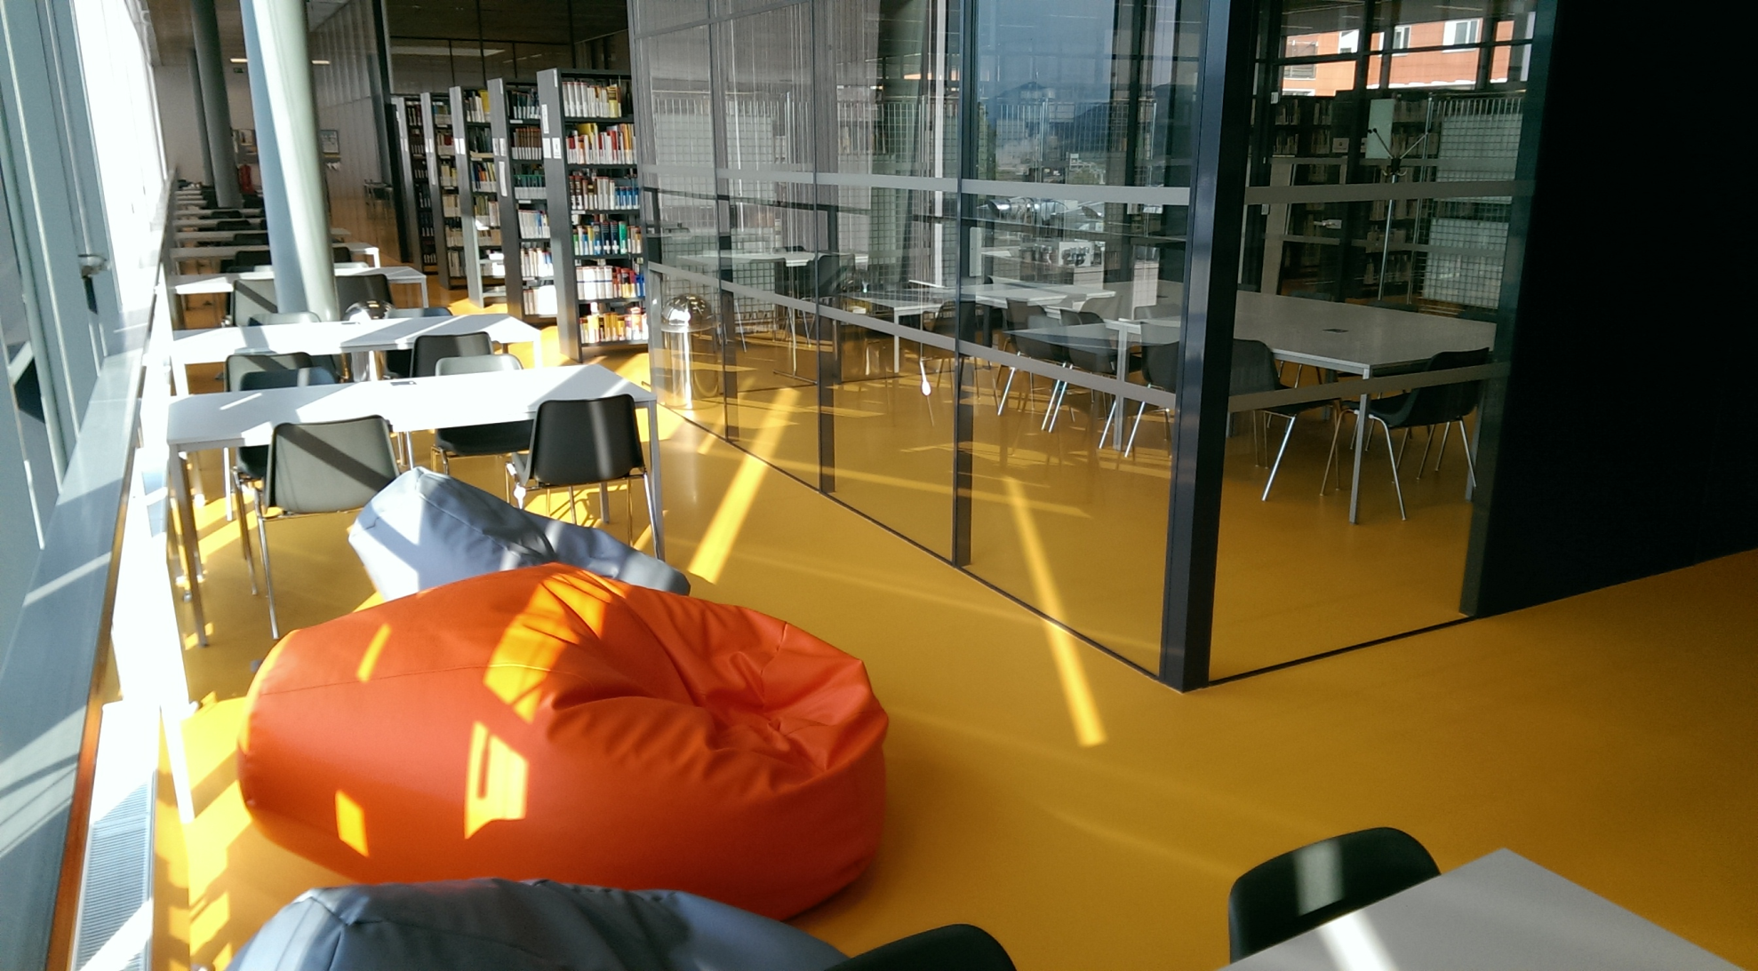
Relaxační a studijní zóna

Slide 9


Vyhledávání publikací
1. Přes online katalog knihovny – arl.ujep.cz
2. Přes Ebsco Discovery Service (EDS) – knihovna.ujep.cz
Multivyhledávač EDS – tisíce časopisů, statisíce článků, milióny citací, elektronické knihy + implementován katalog VK UJEP

Slide 10
EIZ
Elektronické informační zdroje / databáze

Slide 11
Co jsou EIZ
Zahrnují předplatné významných vědeckých časopisů a publikací, které mohou studenti a vědečtí pracovníci zdarma používat jako aktuální zdroj ověřených a ceněných informací
Zdroje jsou dostupné pouze zaměstnancům a studentům UJEP
Přístup není vázán na knihovnu

Slide 12
Dělení EIZ
Bibliografické - obsahují bibliograf. záznamy (autor, název, rok vydání apod., někdy doplněné abstraktem, vzácně i fulltext) článků z časopisů, knih, příspěvků z konferencí a dalších dokumentů
Plnotextové - obsahují samotné dokumenty (články, knihy, patenty apod.) v plném znění, občas časové embargo

Slide 13
Výhody licencovaných EIZ
Záruka a jistota kvalitní informace (vydavatel)
Ověřenost, pravdivost, relevance
Prestiž (impact factor, citační ohlas)
Finanční aspekt (pro UJEP)
Příjemné uživatelské rozhraní, anotace, klíčová slova, citace, personalizace, aktuálnost dat, intuitivní vyhledávání
FAQ, možnost využít pomoci knihovny, školení

Slide 14
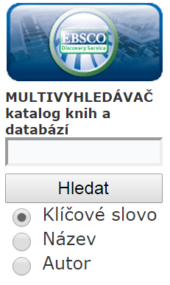
Přístup do EIZ
V PC síti UJEP: odkudkoliv přes web knihovny , bez nutnosti přihlášení
Mimo PC síť UJEP: nutnost přihlášení heslem
Při využití searchboxu EBSCO Discovery Service
(viz obrázek, odkaz na návod)
Po úspěšném vyhledání plného textu (v pdf, html)
budete vyzváni k přihlášení. Přihlašovací údaje jsou
shodné s přihlašovacími údaji do STAGU.
2. přes proxy server (odkaz na nastavení – návod)

Slide 15
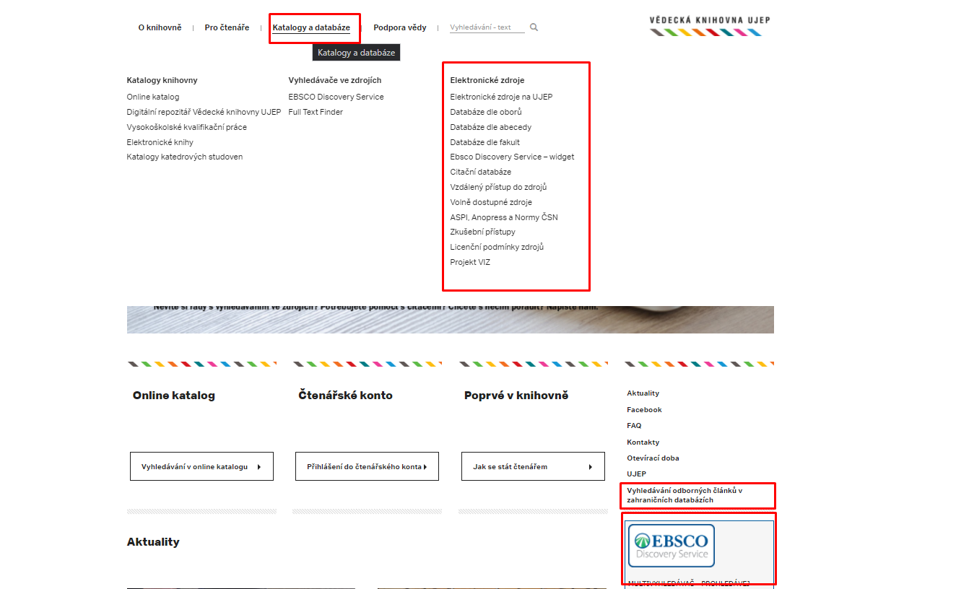
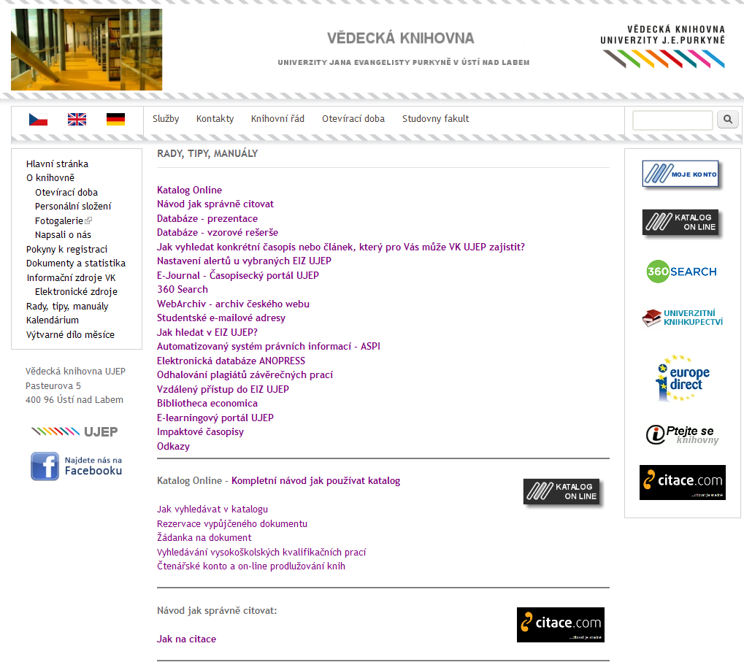
Kde zdroje najdete

Slide 16
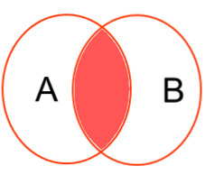
Základy vyhledávání - tvorba dotazu
Vyjasnit si, co vlastně hledám (články, fakta, citace, AJ x ČJ, klíčová slova, lokace…)
Zvolit zdroj – využít všechny funkce databází (jednoduché x rozšířené), časové vymezení, personalizace (alerty, citace, ukládání, hledání…)
Vyhledat sousloví pomocí Booleovských operátorů (and, or, not), tzv. wildcards (zástupné znaky: *,?,$, #), popř. proximitními operátory (within, near…)
  čern*(ý,á,é), „“přesná fráze v přesném znění, wom$n (?) = woman, women
  col##r = náhrada za více symbolů, přesná fáze „“
  mnoho výsledků -> zpřesnit dotaz X rozšířit dotaz
A
B
A
B
A
B
AND
OR
AND NOT

Slide 17
Etika v EIZ
Pouze pro vlastní potřebu (nevyužívat ke generování zisku)
Ochrana proti plagiátorství (vodotisk, kopírování omezeno)
Řádné citování dle platných norem, dodržování autorských podmínek práv a norem (užití jakékoliv myšlenky v odborné práci bez uvedení jejího autora je bráno jako plagiát)

Slide 18
Jak na citace v EIZ?
Možnost automaticky generovat dle různých stylů
Snaha o jednoduchost (Ebsco Discovery – stačí „1 klik“)
Doporučujeme využívat citační managery (např. Citace PRO+, Endnote…)
Možnost exportování citací v univerzálních formátech (RIS, Ref…)

Slide 19

Citace PRO+: je určen pro správu osobních bibliografických citací, pro studenty UJEP zdarma, odkaz (na této stránce použijte institucionální přihlášení – vyberte UJEP – následně zadejte vaše STAGové údaje pro přihlášení)
Návod v PDF, Video návody
Umožňuje prohledávat online zdroje, ukládat, organizovat, exportovat, importovat a formátovat citace a bibliografie
Až 6000 citačních stylů (ISO 690, APA, AMA, Chicago atd.)
Zásuvné moduly do vyhledávačů: Chrome, Mozilla (vyhledá na webu citace z textu podle DOI, ISBN)
Modul do Wordu (dokáže vkládat citace do textu a generovat seznam použité literatury)

Slide 20
Dobré vědět…
Open Access/Science (model otevřeného přístupu k publikování): Directory of Open Access Journals (DOAJ) http://doaj.org/,
Open Access v ČJ: http://www.openaccess.cz/
Creative Commons (autor některá svá práva užívání přenechává veřejnosti, např. Wikipedie, Google+/Picasa, Tv-Al Jazeera, web MŽP…)
Šedá literatura
(http://nusl.techlib.cz, http://oatd.org/, ProQest Dissertations Thesses)
Programy na odhalování plagiátů, např. http://theses.cz/, https://odevzdej.cz/

Slide 21

EBSCO Discovery Service
Tzv. metavyhledávač (prohledává veškeré dostupné zdroje)
Jedno vyhledávací pole na webu VK UJEP
Implementován katalog knihovny
Výsledky v jednom seznamu
Záštita EBSCO (uživatelské rozhraní, support, FAQ)

Slide 22
Kontaktní informace
Bc. Jiří Mašek
Informační výchova a správa EIZ
jiri.masek@ujep.cz
tel.: 475 286 013

